Slide 1
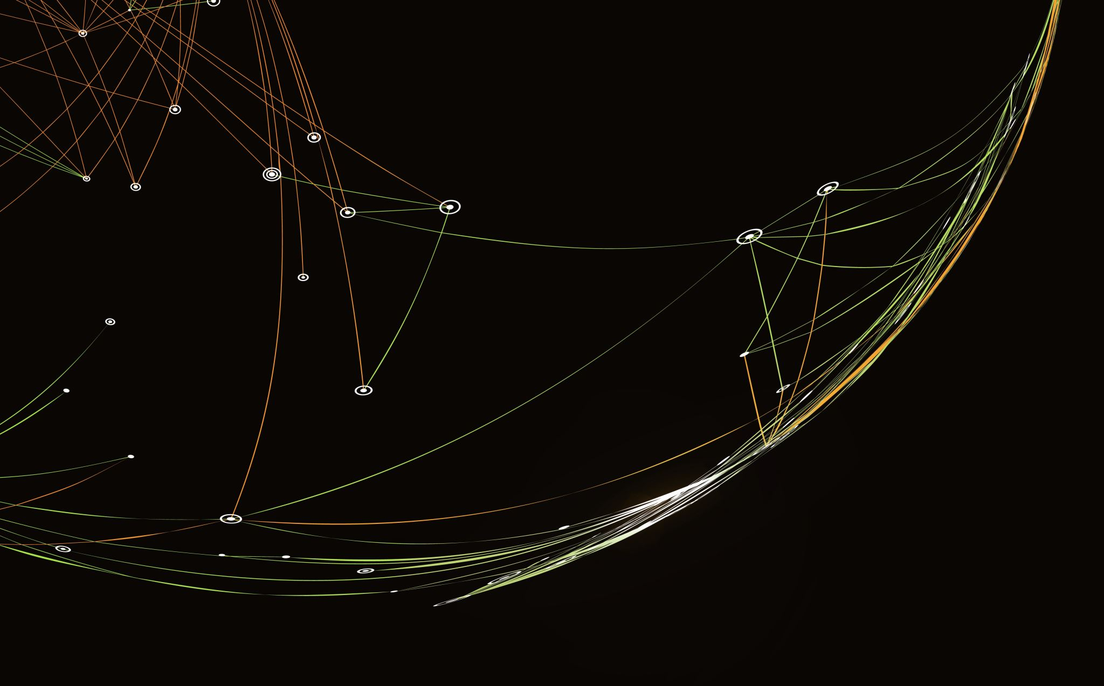
Uke 4 - Problemløsning
simokar@uio.no

Slide 2
Læringsmålene for uke 4
Kjenne til skrivemåte for while-løkker og for-løkker
Kunne bruke løkker for å løse problemer
Kunne bruke løkker sammen med samlinger

Slide 3
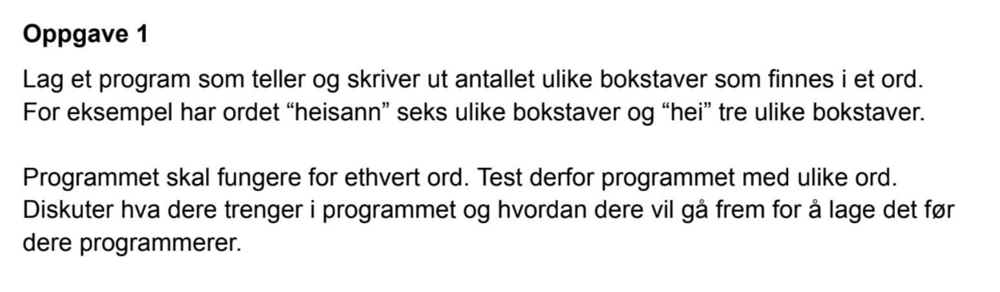

Slide 4
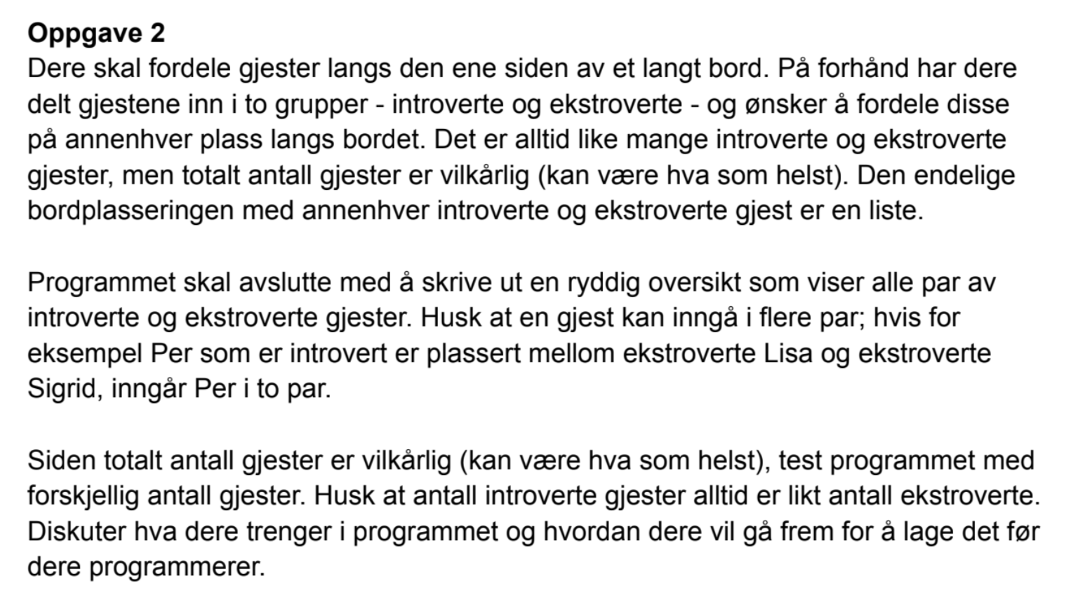

Slide 5
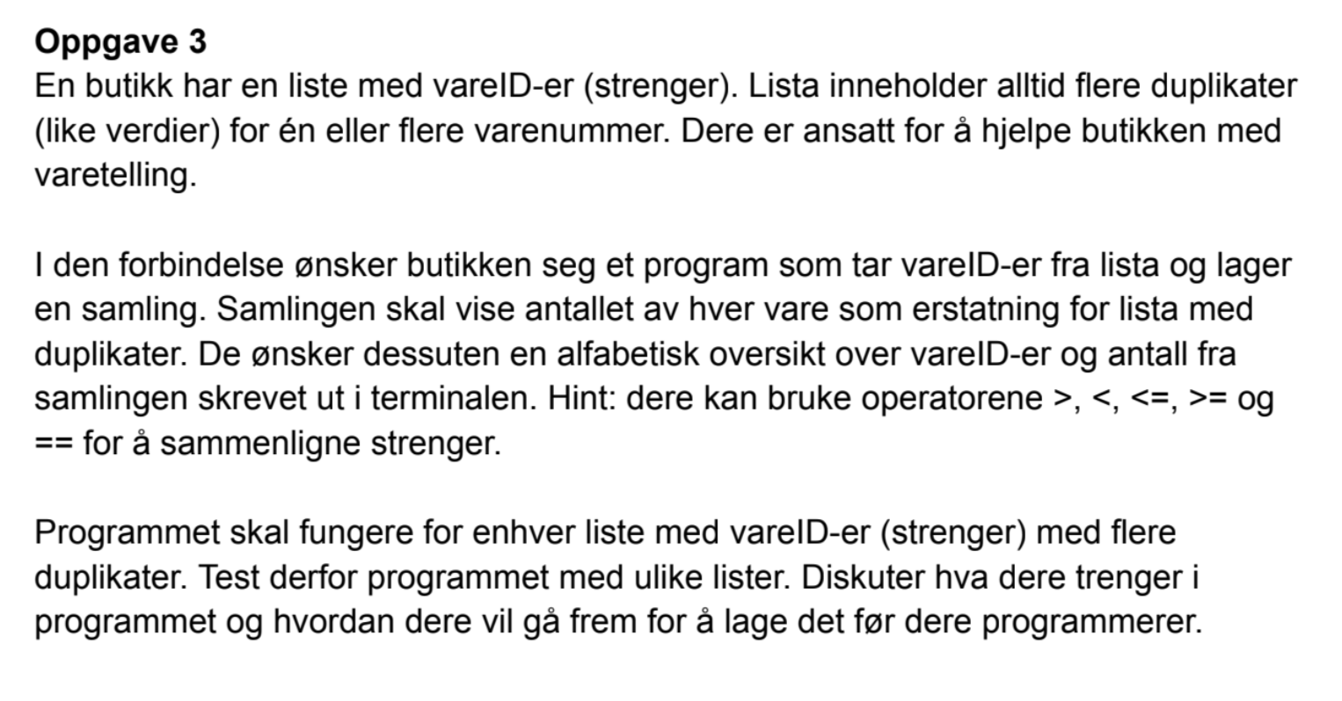

Slide 6
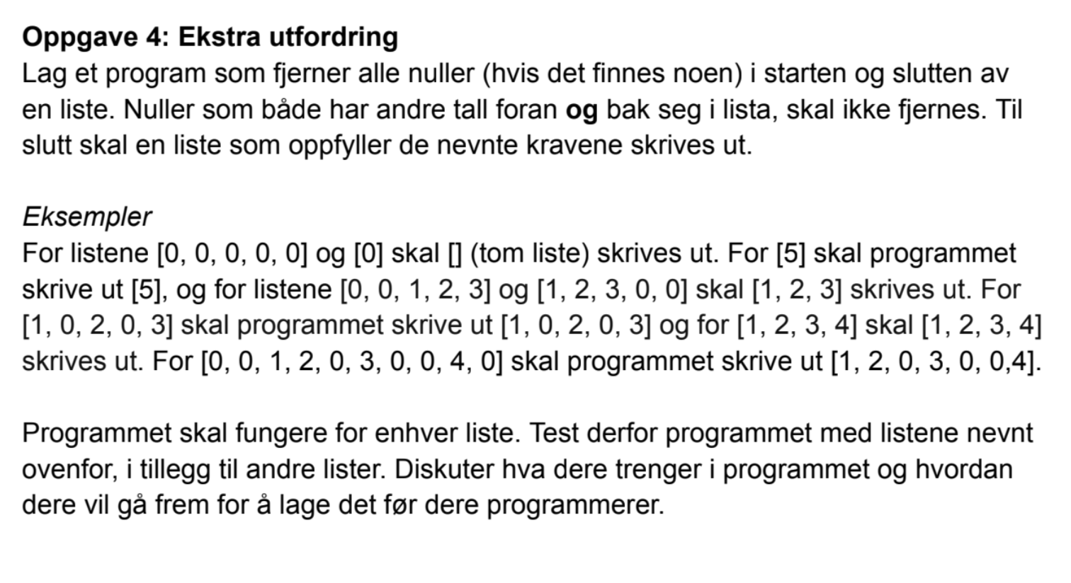

Slide 7

Pause
Gruppe 20
Husk å registrere oppmøte<3
https://nettskjema.no/a/in1000gruppetime

